Slide 1
Уроки безопасности
с тётушкой
Совой
Денисенко Е.В.
МБОУ Тогучинского района
«Тогучинская средняя школа № 3»
2014 г.

Slide 2
Не открывай дверь чужим людям
Коль дверной звонит звонок –
Посмотри сперва в глазок,
Кто пришёл к тебе, узнай,
Но чужим не открывай!
Если нет глазка, тогда
«Кто там?» спрашивай всегда,
А не станут отвечать –
Дверь не вздумай открывать!

Slide 3
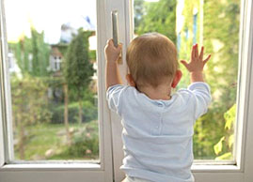
Захочешь форточку открыть –
Старайся осторожным быть:
На подоконник не вставай
И на стекло не нажимай.
Не можешь что-либо достать –
Надёжней взрослых подозвать
И их об этом попросить…
Калекой очень трудно жить!

Slide 4
Я спичек коробок нашёл
И высыпал его на стол,
Хотел устроить фейерверк –
Всё полыхнуло, свет померк!
Не помню больше ничего!
Лишь пламя жжёт меня всего…
Хочу напомнить всем, друзья:
Играть со спичками нельзя!!!

Slide 5
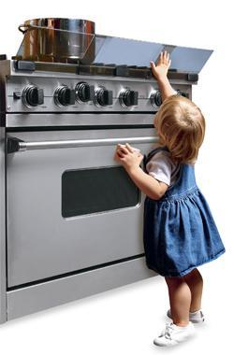
На кухне газ у нас горит,
Меня он тянет, как магнит.
Как мама, я хочу уметь
Все ручки на плите вертеть,
И спички ловко зажигать,
И газ включать и выключать.
Но мама строго мне сказала:
– К плите чтоб руки не совала!
Опасно это, так и знай!

Slide 6
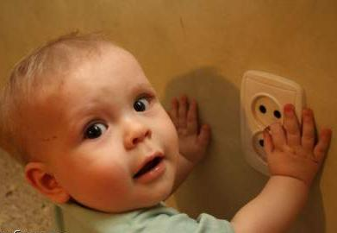
Ты, малыш, запомнить должен:
Будь с розеткой осторожен!
С ней никак нельзя играть,
Гвоздики в неё совать.
Сунешь гвоздик ненароком –
И тебя ударит током,
Так ударит, что, прости,
Могут даже не спасти.
Дело кончится бедой –
Ток в розетке очень злой!!!

Slide 7
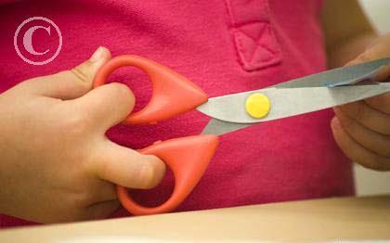
Ничего опасней нет,
Чем заточенный предмет!
Бритвы, ножницы, ножи
Не хватайте, малыши!

Slide 8
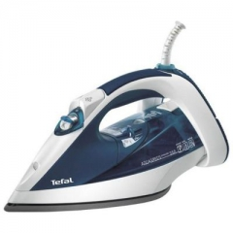
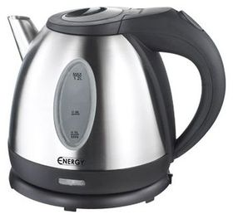
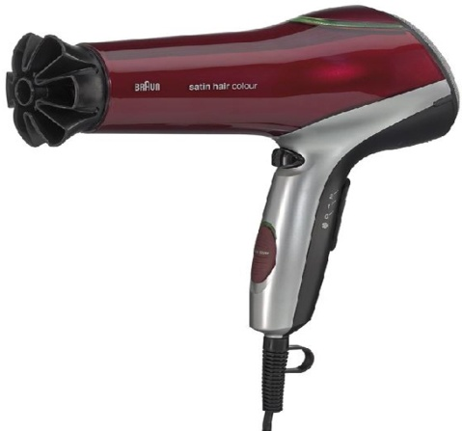
Все дети должны обязательно знать:
Электроприборы нельзя выключать
Тогда, когда руки мокры от воды.
Такая халатность – шаг до беды!

Slide 9
Эти правила, ребята,
Надо выучить Вам тоже!
Их совсем не так уж много,
Но вам твердо надо знать:
Электричество не трогать,
Высоко не залезать,
Все, что спрятано на полках
И в шкафах закрыто где-то:
Спички, ножницы, иголки,
Все опасные предметы,
И на улице, и дома
В руки никогда не брать.

Slide 10
В презентации использованы стихи
Г. Шалаевой, О. Журавлёвой

